Slide 1
EUKARYOTEN: Schimmels.
Heterotroof
Cellen 10-100 µm.
Celkern
Celwand
Géén bladgroen
Alleen sommige paddenstoelen zijn giftig
Het zijn reducenten.

Slide 2
Schimmels en hun bouw.
De cellen vormen ‘draden’
Draden ook hyfen genoemd
Alle hyfen samen: mycelium.
Ze planten zich voort met sporen.
Sommigen vormen samengebalde hyfen = paddestoelen
Sporen zijn haploïd
Lees tekst blz. 124 en 125
Bekijk de afbeeldingen daarbij
Het grootste organisme op aarde is één schimmel!

Slide 3
Planten
FOTOSYNTHESE
Onderverdeling in 5 groepen (stammen):
Wieren (algen)
Mossen
Paardenstaarten
Varens
Zaadplanten
Cellen 10-100 µm.
Autotroof (bladgroen).
Celkern.
Celwand (bestaan meestal uit cellulose)
Plastiden (bladgroen-, kleur- en zetmeelkorrels.
Vacuole.
Turgor.

Slide 4
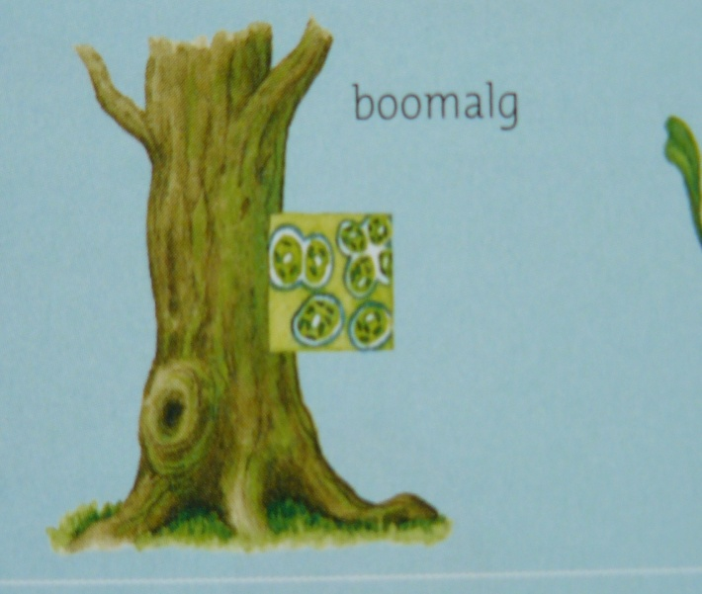
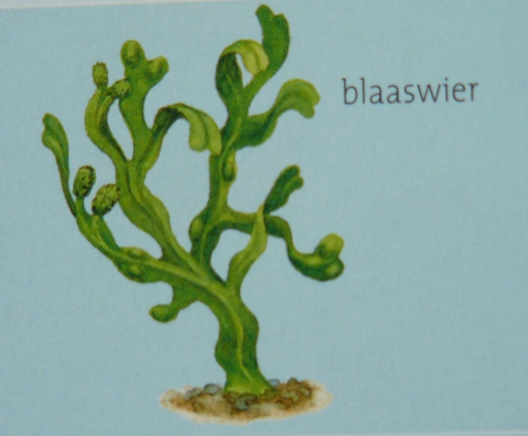
Van eenvoudig naar ingewikkeld.

Slide 5
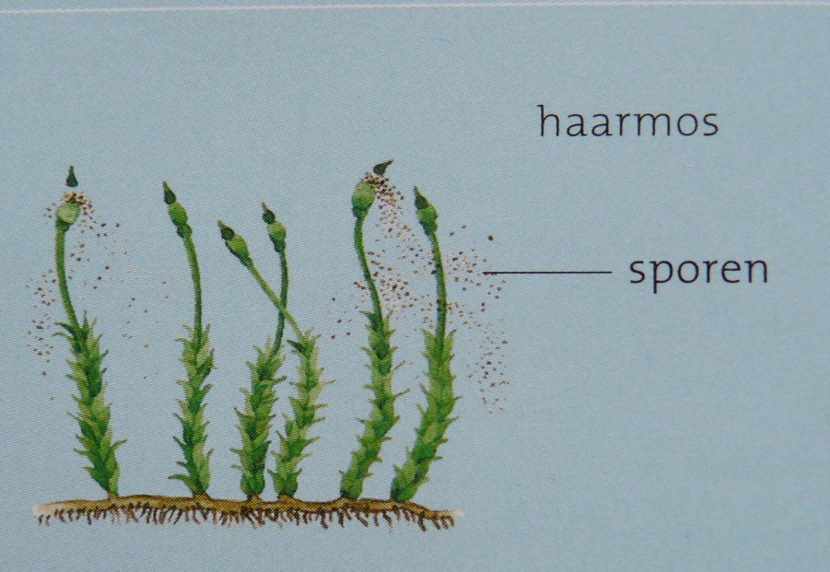
Mossen

Slide 6
Paardenstaarten

Slide 7
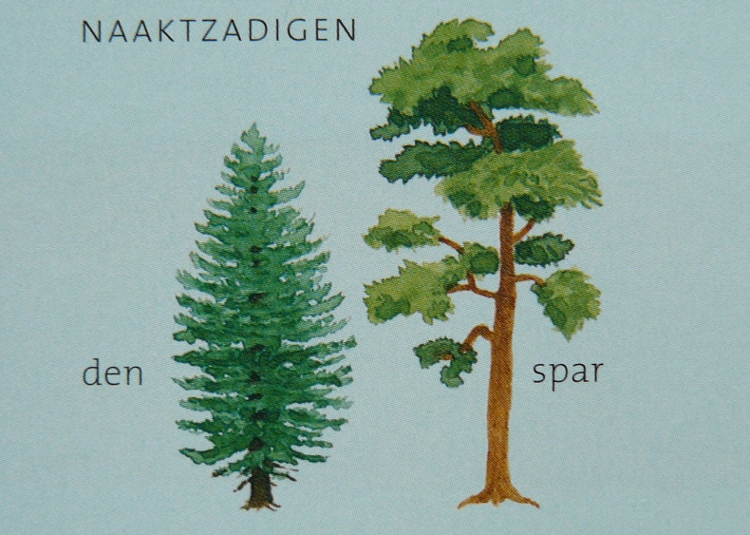
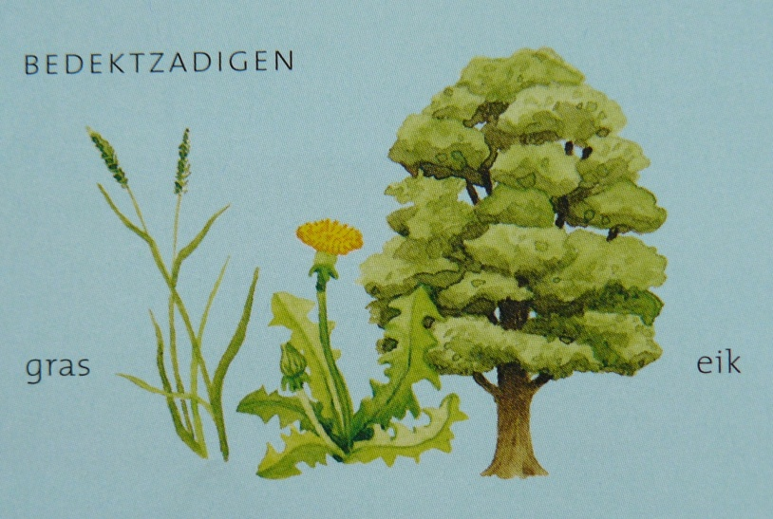
ZAADPLANTEN: Naaktzadigen en bedektzadigen

Slide 8
Dieren
Cellen 10-100 µm.
Heterotroof.
Celkern.
Géén celwand.
(Géén grote vacuolen)
Veel dieren zijn
Bilateraal (2-zijdig) symmetrisch
Sommigen: asymmetrisch

Slide 10
INDELING DIERENRIJK
Eencellige dieren
Sponzen
Holtedieren
Platwormen
Rondwormen
Ringwormen
Weekdieren
Geleedpotigen
Stekelhuidigen
Gewervelden
Bekijk blz. 130 en 131
Verdere indeling in 10 groepen

Slide 11
Eencellige dieren en geleedpotigen

Slide 12
Metamorfose.

Slide 13
Metamorfose-2

Slide 14
Gewervelden steeds ingewikkelder.
Waterdier → landdier.
Uitwendige → inwendige bevruchting.
Koud- → warmbloedig.
Eieren → levendbarend.
Enkele → dubbele bloedsomloop.
Betere ledematen.
Meer vaardigheden.
Hogere intelligentie.

Slide 15
Virussen.
Vallen buiten de 4 rijken:
1. geen levenskenmerken.
2. kunnen zichzelf niet voortplanten.
3. bestaan niet uit cellen.
0,1 µm of kleiner.
Bouw: een eiwitmantel met daarin DNA of RNA.
Bv HIV en griepvirus.

